Slide 1
VÄLKOMMEN TILL MÖTET!
WAGGERYDS IK

Slide 2
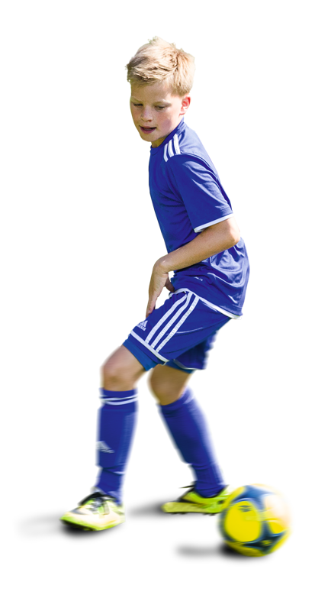
AGENDA
Om Waggeryds IK
Vår träningsgrupp
Träning och cup
Föräldrarollen
Diskussionsfrågor

Slide 3
OM WAGGERYDS IK
Bildades 1920
Ca 650 medlemmar
Styrelse, bandy & fotbollssektion
Herrlag och damlag i div 3 (fotboll) + herrlag i div 2 (bandy)
Antal träningsgrupper barn och ungdom: 20 (fotboll) 5 (bandy)
Ca 120 ideella ledare
Två st. anställda, kanslist & föreningsutvecklare

Slide 4
MÅL MED VERKSAMHETEN
Waggeryds IK är en breddförening där alla får vara med.
Så många som möjligt, så roligt som möjligt och så bra som möjligt är föreningens ambition.
Vi arbetar efter Svenska FFs riktlinjer gällande spelar och ledarutbildningplan.
Nya satsningar 2025
Föreningsdemokrati
Motionsidrott
Parasport

Slide 5
EKONOMI
Omsättning 2024 ca 2 miljoner.
Resultat 2024 +/- 5000kr
Idrottsplatsen drivs av en annan förening som heter Vaggeryds Idrottplats (VIP), där WIK betalar 14 300kr per/månad i hyra.

Slide 6
VÅR TRÄNINGSGRUPP
Antal spelare: ca 50 st.
(förra året)
SVFF rekommenderar 1 ledare per 6 spelare. Idag är vi ca 12 ledare.

Slide 7
ANSVARSOMRÅDEN
Tränare med huvudansvar Planerar och genomför träningar och matcher efter SvFFs spelarutbildningsplan och riktlinjer. Deltar inte i laguppdrag, endast försäljning.
Assisterande tränare Bistår tränarna vid träningar och matcher
Lagledare Hanterar aktiviteter utanför planen, så som administration och fördelning av arbetsuppgifter för lagets olika uppdrag.
Försäljningsansvarig Hanterar försäljningsaktivitet samt lagets ekonomi
Föräldrar Genomför tilldelade uppdrag och stöttar barnen i deras idrottande.

Slide 8
TRÄNING
Träningstider
Lördagar kl 10-11 återkommer med datum för första träning.
Träningsavgift 150 kr
Vårsäsongen avslutas med Kabe cupen 14-15:e Juni mer info kommer senare på laget.se
Semesteruppehåll V.25-31.
Höstsäsongen börjar V.32, Haga cupen 16-17:e augusti mer info kommer senare på laget.se

Slide 9
UTRUSTNING
Träning
Fotbollsskor
Träningskläder efter väder
Vattenflaska
Benskydd
Inga smycken (Att tejpa över är EJ OK)
Match
Fotbollsskor
Vattenflaska
Benskydd
Inga smycken (Att tejpa över är EJ OK)
Matchkläder

Slide 10
INFORMATION & KALLELSER
All information läggs upp på laget.se www.laget.se/<lag>
Information till spelare och vårdnadshavare från ledare och föreningen
Svara på kallelser innan sista svarstid
Info från klubben
Fungerar som närvarolista och medlemsregister
Alla barn ska vara registrerade på Laget.se
Kontaktuppgifter till vårdnadshavare, namn, e-post och telefonnummer
Medlemsavgifter och träningsavgifter faktureras via laget.se

Slide 11
FÖRÄLDRAROLLEN
Stöttande och uppmuntrande till alla barn
Respekterar och berömmer domaren
Publik står på motsatt långsida i förhållande till spelare och ledare. Ingen publik bakom målen. Rekommenderat avstånd från publik till sidlinjen, minst tre meter.
EJ coacha spelarna. Låt spelarna själva fatta beslut på planen.
Belastningsregister (omklädningsrummen)
Läs mer i ”Blå tråden”

Slide 12
TACK FÖR IDAG!
WAGGERYDS IK

